Slide 1







MTS Systems GmbH
EHS - Training
Bereitstellung von Gefahrstoffen
Bedarf neuer Gefahrstoff
Umgang mit Gefahrstoffen

Slide 2



Was sind denn überhaupt Gefahrstoffe?

Slide 3
Was sind Gefahrstoffe?
… gefährliche Stoffe oder Gemische mit einer oder mehreren gefährlichen Eigenschaften, die
  Gesundheitsgefahren
  Gefahren aufgrund spezieller physikalischer Eigenschaften (Indirekte Gesundheitsgefahren)
  Umweltgefahren auslösen.

Slide 4
Wie sind Gefahrstoffe zu erkennen?
Gefahrstoffe müssen gekennzeichnet sein
  Kennzeichnung auf dem Gebinde
  Kennzeichnung auf der Verpackung
  Sicherheitsdatenblatt
  Betriebsanweisung
Chemische Arbeitsstoffe müssen nicht gekennzeichnet sein, können aber durch das Arbeitsverfahren durchaus auch eine schädigende Wirkung auf Personen haben, z. B.: Öle, nicht kennzeichnungspflichtig, aber deren Ölnebel zu einer Gesundheitsgefährdung führen können.

Slide 5
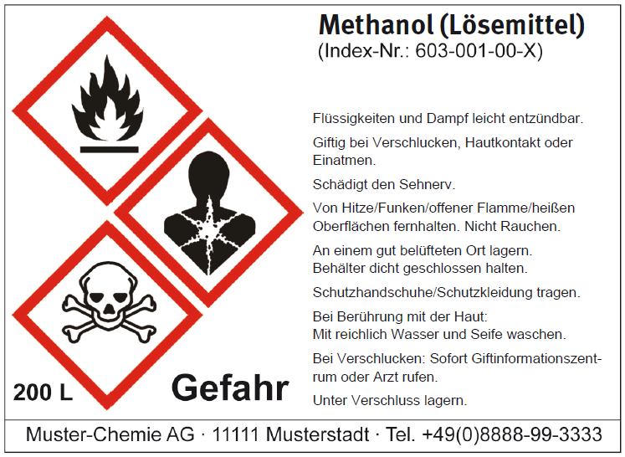

Kennzeichnung von Gefahrstoffen
Gefahrensymbole und
Kombinationen von Gefahrensymbolen sowie Signalwörtern (Achtung, Gefahr)
H-Sätze, Anzahl durch CLP-VO vorgegeben
Nennmenge, wenn Stoff oder Gemisch der breiten Öffent-lichkeit zugänglich gemacht wird
P-Sätze,
maximal 6
Name, Anschrift, Telefonnummer
des Lieferanten

Slide 6
Bereitstellung von Gefahrstoffen
Zielgruppe in der MTS Systems GmbH
  Service
    Field Service Engineer (FSE) und Field Service Technician (FST) sowie Supervisor
    Simulation Test Consultant (STC)
  Project Management
    Project Engineer (PE)

Slide 7
Zweck dieser Schulung
Der Umgang mit Gefahrstoffen ist mit möglichen Risiken für Umwelt, Mensch und Tier verbunden.
Die Einhaltung der im Folgenden beschriebenen Prozedur soll sicherstellen, dass die zum Geschäftsbetrieb notwendigen Gefahrstoffe unter gesetzlichen Vorgaben verfügbar gemacht werden.

Slide 8
Bereitstellung von Gefahrstoffen
Aktueller Stand / Vorgehen
  Jeder Mitarbeiter ist durch die jährlich Unterweisung sowie den Zugang zu ChemScan ® angewiesen, nur freigegebene Gefahrstoffe zu beschaffen sowie bei MTS und den Kunden einzusetzen.
  Im Rahmen von Audits und Begehungen wurden immer wieder NICHT freigegebenen Gefahrstoffe vorgefunden.
    Diese wurden von Mitarbeitern eigenständig beschafft und stellen für sich selbst, Kollegen und Kunden ein für MTS nicht kalkulierbares Gesundheits- & Umwelt-Risiko dar!

Slide 9
Bereitstellung von Gefahrstoffen
Welche Gefahrstoffe darf ich beschaffen?
  Es dürfen ausschließlich in ChemScan ® freigegebene Gefahrstoffe beschafft und eingesetzt werden!
    https://app.chemscan.de/user/login
    http://sp.mts.com/corp/Berlin/Umwelt-und-Arbeitssicherheit/SitePages/Gefahrstoffe%20-%20ChemScan.aspx
Sie sind unsicher oder haben keinen ChemScan® Zugang?
  Fragen Sie Ihren Vorgesetzten! oder HealthSafetyEurope@MTS.com

Slide 10
MTS Systems GmbH
EHS Arbeitsanweisung
Bereitstellung von Gefahrstoffen
Bedarf neuer Gefahrstoff
Umgang mit Gefahrstoffen

Slide 11
Bedarf neuer Gefahrstoff
Die vorhandenen Arbeitsmittel (Stoffe & Gefahrstoffe) von MTS zeigen bei Ihrem Problem nicht die gewünschte Wirkung.
Sie benötigen einen (Gefahr-)Stoff der die gewünschte Wirkung ermöglicht.
Ein Kunde oder Mitarbeiter anderer MTS-Niederlassungen möchten einen Gefahrstoff bestellen.
Sie melden den Bedarf und wenn möglich gewünschten (Gefahr-)Stoff Ihrem Vorgesetzten.
Ihr Vorgesetzter füllt gemeinsam mit Ihnen das Formblatt aus.

Slide 12
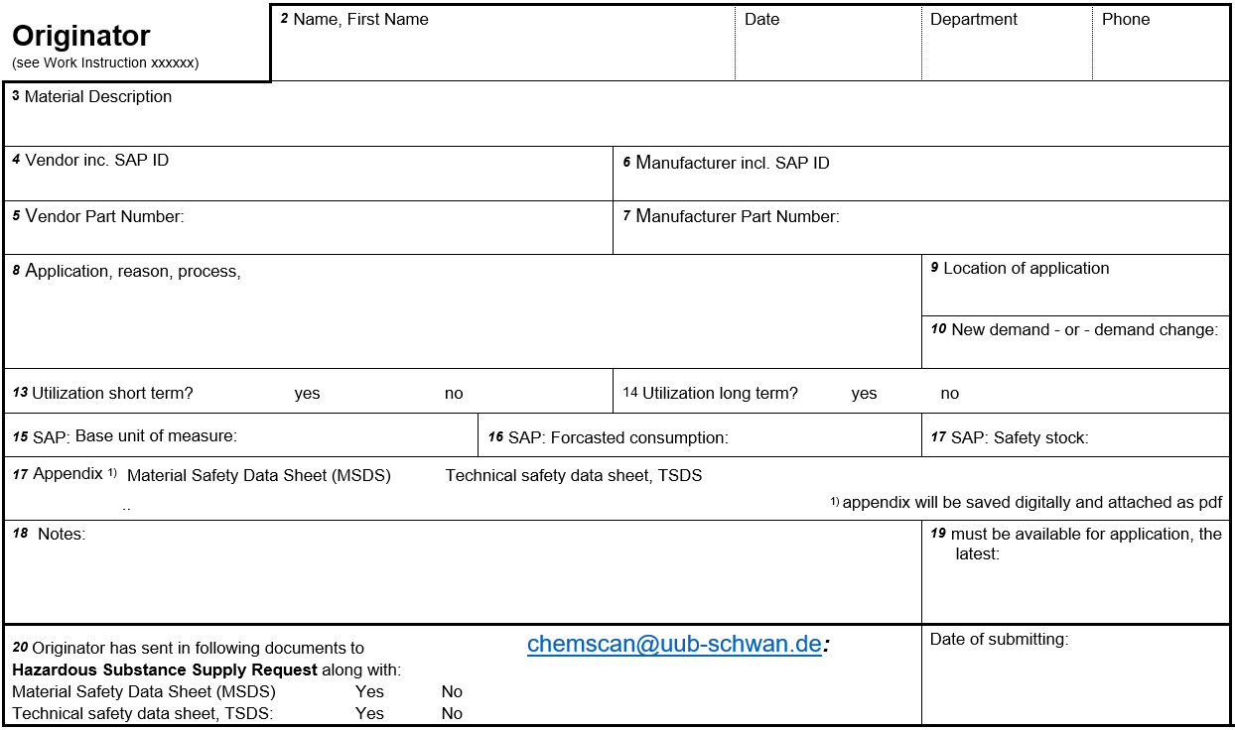
Formblatt „neuer Gefahrstoff“ (1/4)
Originator/Antragsteller
  Antragsteller ist die Person die den Bedarf an einem Gefahrstoff bei der MTS-Organisation schriftlich anmeldet.
  Antragsteller wird nicht zwangsläufig der Verwender des beantragten Gefahrstoffs. Er ist auf jeden Fall der verantwortliche Manager des Bereiches in dem der
  Gefahrstoff eingesetzt werden soll.
  Antragsteller füllt den Bereich Originator aus und sendet Formblatt incl. Sicherheitsdatenblatt (SDB) und ggf. Technisches Datenblatt (TDB) an chemscan@uub-schwan.de.

Slide 13
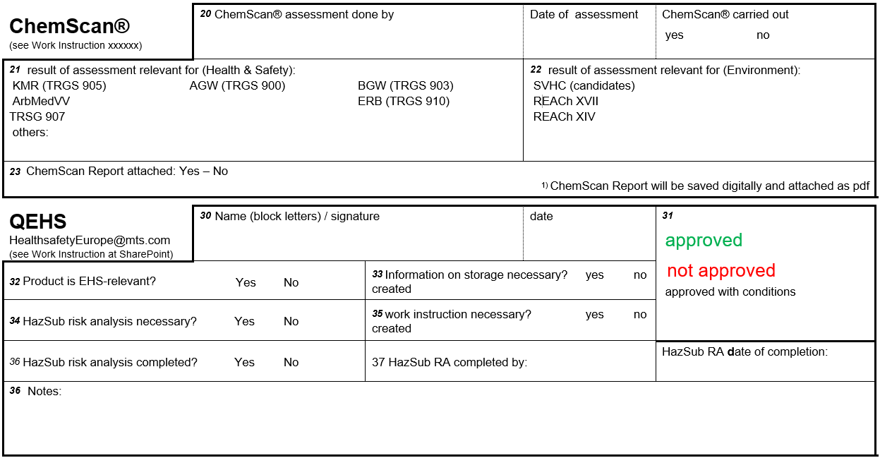
Formblatt „neuer Gefahrstoff“ (2/4)
2. ChemScan®
  Ist eine Datenbank mit Gefahrstoffkataster und stellt Betriebsanweisungen, Gefährdungsbeurteilun-gen und Sicherheitsdatenblätter.
  Der Gefahrstoff wird auf zutreffende Rechtvorschriften untersucht und notwendige Maßnahmen abgearbeitet oder an HS&E gemeldet.
  Der neue Stoff wird in ChemScan® eingepflegt. Status ist noch INAKTIV.
  Email mit Formblatt und ChemScan® Report an HealthsafetyEurope@mts.com

Slide 14
3. QEHS
QEHS klärt mit SiFa die mögliche Notwendigkeit zu einer neuen GBU
Ggf. erstellt SiFa neue GBU und BA.
QEHS lädt neue GBU und BA in ChemScan® hoch.
Weiterleitung des Formblatts an Purchasing/Einkauf
Bearbeitung durch den Einkauf, siehe Schritte 60 und 70 des Ablaufdiagramms.
QEHS erhält das Formblatt zurück vom Einkauf und überprüft den bisherigen Ablauf auf Prozesstreue.
QEHS führt ggf. Klärung mit Beteiligten herbei und versieht Formblatt mit Freigabe/approved.
Formblatt geht per Email an Einkauf
Formblatt „neuer Gefahrstoff“ (3/4)

Slide 15
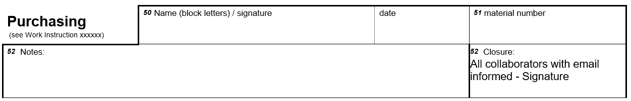
Formblatt „neuer Gefahrstoff“ (4/4)
Purchasing/Einkauf
  Der Technische Einkauf pflegt Stammdaten in SAP R/3 für jeden einzelnen Gefahrstoff ein. Der MRP-Status ist zunächst „NR“(not released) für neuen Gefahrstoff.
  Nach weiterer Bearbeitung durch HS&E/QEHS, setzt der Einkauf die Bearbeitung wie folgt fort.
  Nach Freigabe durch QEHS, setzt Einkauf die SAP-PN in MRP auf „03“ (released).
  Der Einkauf trägt die MTS-PN in ChemScan® ein und ändert den Status auf AKTIV.
  Abschließend informiert der Einkauf alle Beteiligten per Email über den freigegebenen Gefahrstoff.

Slide 16
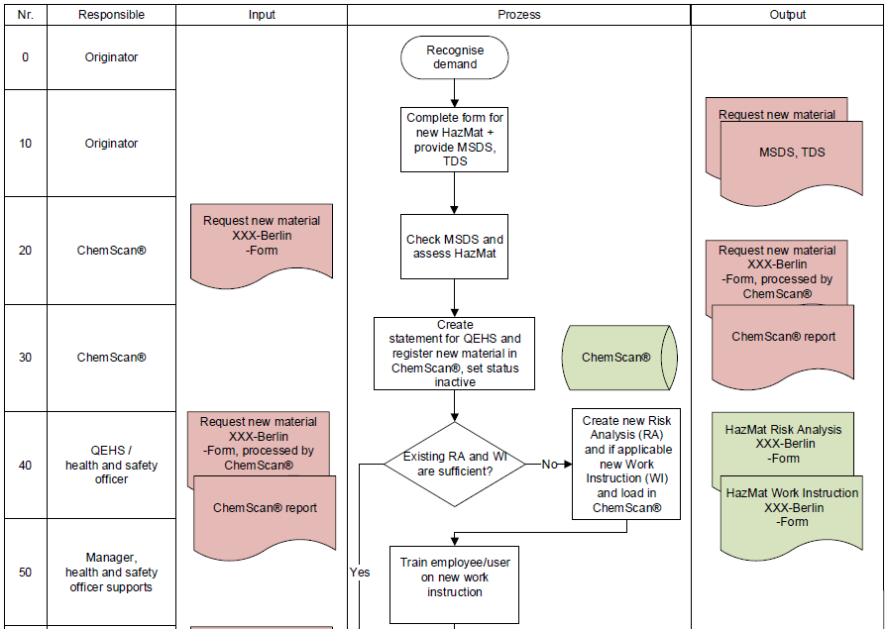
Ablauf „neuer Gefahrstoff“ (1/3)
Der Prozess spiegelt die Eingaben in das Formular wider und visualisiert diesen um die Entscheidungen sowie Verantwortlichkeiten stärker darzustellen.
Weitere zu erstellende Dokumente wie die Gefährdungsbeurteilung und Betriebsanweisung sind mit erkennbar.

Slide 17
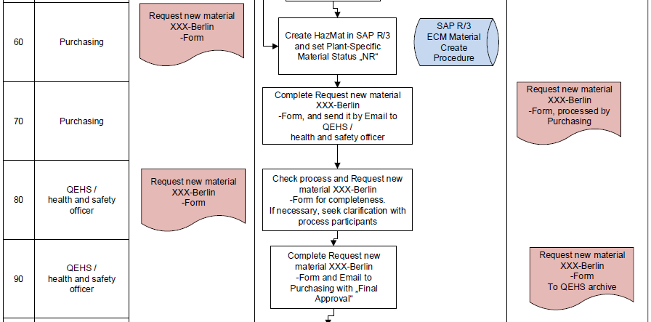
Ablauf „neuer Gefahrstoff“ (2/3)

Slide 18
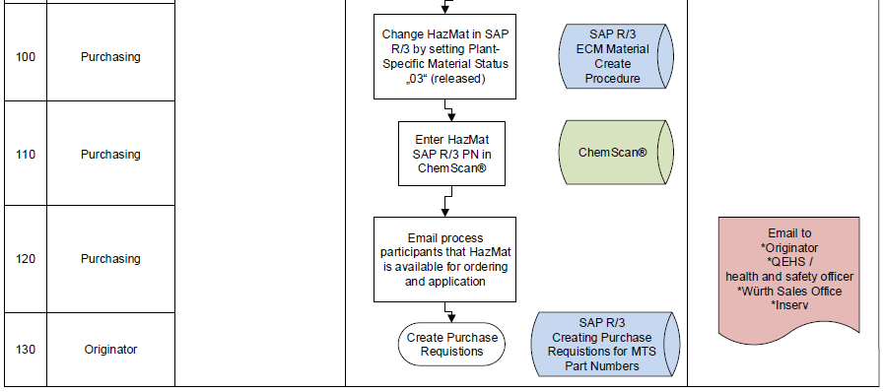
Ablauf „neuer Gefahrstoff“ (3/3)
Zum Abschluss informiert der Einkauf alle Beteiligten sowie die Lieferanten wie Würth und die Rechnungsprüfung InServ über den neuen Freigegebenen Stoff.
Der Mitarbeiter kann diesen nun kaufen.

Slide 19
Was passiert, wenn ein Gefahrstoff freigegeben ist? (1/1)
Gefahrstoff-Bezugsquellen:
  Einkauf
  Würth-Filiale für Direktbezug
Der Einkauf ist verpflichtet freigegebene Gefahrstoffe ausschließlich bei den freigegebenen Lieferanten, laut ChemScan® zu bestellen.
Gefahrstoffe die nicht über Würth bezogen werden können, müssen über den Einkauf bestellt werden. Eine SharePoint PSR oder SAP R/3 Purchase Requisition ist erforderlich.

Slide 20
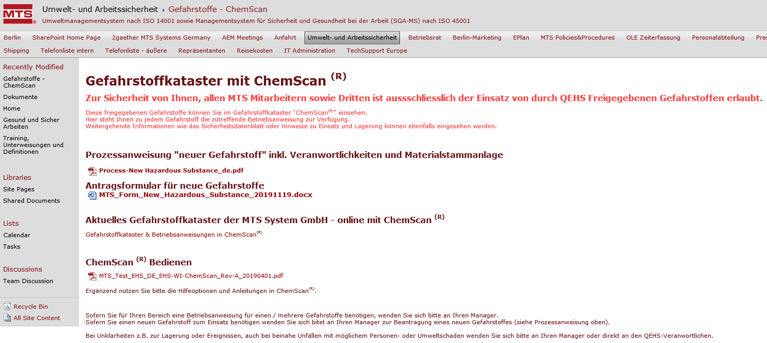
Wo finde ich weitere Informationen?
Über diesen Link gelangen Sie zum SharePoint;
  http://sp.mts.com/corp/Berlin/Umwelt-und-Arbeitssicherheit/SitePages/Gefahrstoffe%20-%20ChemScan.aspx

Slide 21
Eine Idee - wie Wir bei MTS - die Mitarbeiter besser schützen?
Deine Idee per Email
  an HealthSafetyEurope@MTS.com
  Betreff: Bereich/Prozesse & Kurzinfo Umweltthema / Arbeitsschutzthema benennen
  Beschreibung des Verbesserungspotentials
  mit Ist-Zustand und - wenn möglich - optimiertem Plan-Zustand.

Slide 22
MTS Systems GmbH
EHS Arbeitsanweisung
Bereitstellung von Gefahrstoffen
Bedarf neuer Gefahrstoff
Umgang mit Gefahrstoffen

Slide 23
Grundsätzliche Regelungen
Es gelten generell folgende Vorgaben aus:
  Sicherheitsdatenblättern (SDBs)
  Betriebsanweisungen
  ChemScan
  Etikett

Slide 24
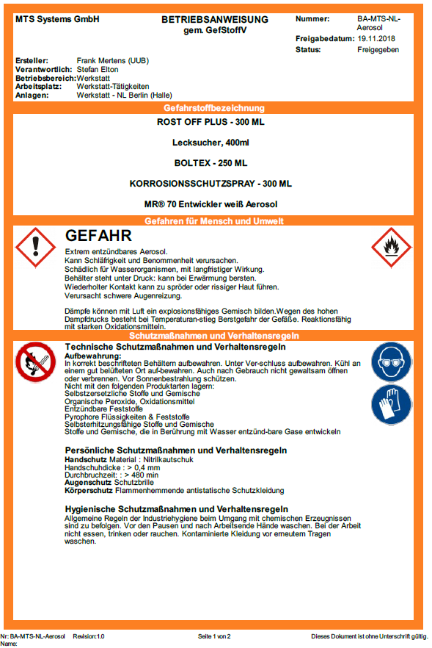
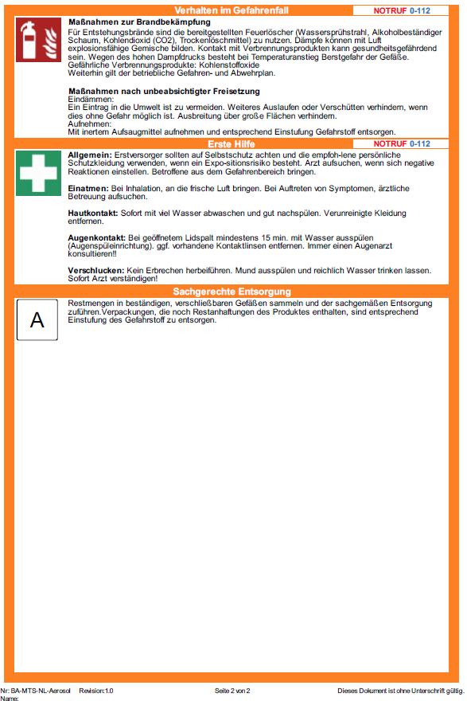

Slide 25

Welche Gefahrstoffe sind vorhanden?
„Flamme“
Symbol: GHS 02
Gefahr: Brand (Flüssigkeit und Dampf leicht entzündbar)
Brandausdehnung
Verpuffung
Schutzmaßnahmen: So wenig wie möglich am Arbeitsplatz lagern
Gebinde vor Hitze schützen
Bei Anwendung gut lüften
Schutzhandschuhe, Schutzbrille tragen
Vermeidung von offenen Flammen, Funken und Rauchen sowie Kontakt zu heißen Oberflächen
Erdung der Arbeitsmittel
Gebinde nach Anwendung sofort verschließen

Slide 26
Welche Gefahrstoffe sind vorhanden?
„Flamme“ GHS 02
Silikonspray | Industrie Clean | Aktiv Clean | Boltex
Bremsenreiniger | Cockpit Reinigungs- und Pflegespray | HHS 2000 | Innenraum-Reiniger
Korrosionsschutz-spray | Loesol 80 | NIGRIN Repair TEC Ölfleckentferner | Delfleet MS Haerter
Delfleet Verdünner | Kaiflex Spezialkleber K 414 | Molykote Powder Spray | MR 70 Entwickler
MR 79 Spezialreiniger | Ptofi-Sprühreiniger-Spray WS-2000 | Reiniger TYP 10 für Systemkleber | Rost Off Plus
TFT/LCD Reiniger | PVC-Reiniger TYP 20 | Spezialbenzin 100/140 | Cut+Cool Bohr- und Schneidschaum
IPA-Reiniger | Lackspray Seidenglanz TS | Scheibenklar Plus | Wartungsspray
Propan | Aceton-Reiniger | Aral Heizöl EL | Inoclean
Isopropanol | Diesel | Loctite SF 7063 | Caramba Multi-Spray

Slide 27

Welche Gefahrstoffe sind vorhanden?
„Gase unter Druck“
Symbol: GHS 04
Gefahr: a) unter Druck stehende Gase Zerbersten der Behälter möglich
b) tiefgekühlte verflüssigte Gase Kälteverletzung
Schutzmaßnahmen: a) Gasflaschen gegen Umfallen sichern
für ausreichende Belüftung sorgen
nicht erwärmen
b) benetzte Kleidung sofort ausziehen

Slide 28
Welche Gefahrstoffe sind vorhanden?
„Gase unter Druck“ GHS 04
Propan | Stickstoff, verdichtet | Stickstoff, tiefgekühlt

Slide 29


Welche Gefahrstoffe sind vorhanden?
„Ätzwirkung“
Symbol: GHS 05
Gefahr: Hautätzende Stoffe,
Stoffe, die schwere Augenschäden verursachen
Metallkorrosive Stoffe
Schutzmaßnahmen: wie bei Stoffen mit
Gesichtsschutz, wenn Gefahr von Spritzern beim Verdünnen: Säure in Wasser geben!
Säure-Laugenbeständige Schutzkleidung
nach direktem Hautkontakt sofort Stelle abwaschen Lagervorschriften beachten

Slide 30
Welche Gefahrstoffe sind vorhanden?
„Ätzwirkung“ GHS 05
Loctite 638 | Cut+Cool Bohr- und Schneidschaum | Flugrostentferner | Loctite SF 7063

Slide 31
Welche Gefahrstoffe sind vorhanden?
„Ausrufezeichen“
Symbol: GHS 07
Gefahr: Augenreizungen
Hautreizungen
Atemwegsreizungen
Entwicklung von Allergien
Schutzmaßnahmen: Aerosolbildung vermeiden
Schutzbrille
Schutzhandschuhe
hautbedeckende Arbeitsbekleidung Regelmäßiger Wechsel der PSA
Verschleppung der Substanzen in andere Bereiche vermeiden

Slide 32
Welche Gefahrstoffe sind vorhanden?
„Ausrufezeichen“ GHS 07
Silikonspray | Industrie Clean | Werkstatt- und Maschinenreiniger | Natursteinspezialist WIT-EA A+B
Bremsenreiniger | Cockpit Reinigungs- und Pflegespray | HHS 2000 | Innenraum-Reiniger
Korrosionsschutz-spray | Loesol 80 | NIGRIN Repair TEC Ölfleckentferner | Delfleet MS Haerter
Delfleet Verdünner | Kaiflex Spezialkleber K 414 | Molykote Powder Spray | MR 70 Entwickler
MR 79 Spezialreiniger | Ptofi-Sprühreiniger-Spray WS-2000 | Reiniger TYP 10 für Systemkleber | Rost Off Plus
TFT/LCD Reiniger | PVC-Reiniger TYP 20 | Spezialbenzin 100/140 | Pinsel Sekundenkleber
IPA-Reiniger | Lackspray Seidenglanz TS | Scheibenklar Plus | Wartungsspray
Pure Clean 3 | Aceton-Reiniger | Aral Heizöl EL | Inoclean
Isopropanol | Diesel | Loctite SF 7063, 680, 270, 542, 243, 221

Slide 33

Welche Gefahrstoffe sind vorhanden?
„Gesundheitsgefahr“
Symbol: GHS 08
(Systemische Gesundheitsgefährdungen)
Gefahr: krebserzeugend
erbgutverändernd
fortpflanzungsgefährdend
organschädigend
allergieauslösend
Aspirationsgefahr
Schutzmaßnahmen: auf ausreichend Lüftung achten
Aerosolbildung vermeiden
auf ausreichend Schutzkleidung achten (Handschuhe, Augenschutz, Atemschutz)
gut informieren vor Arbeitsbeginn zum Umgang

Slide 34
Welche Gefahrstoffe sind vorhanden?
„Gesundheitsgefahr“ GHS 08
Loesol 80 | Delfleet Verdünner | PVC-Reiniger Typ 20 | Spezialbenzin 100/140
Bremsenreiniger | Natursteinspezialist WIT-EA 150 (Komp.A) | Heizöl EL | Diesel

Slide 35

Welche Gefahrstoffe sind vorhanden?
Umweltgefahr“
Symbol: GHS 09
Gefahr: Gefahren für Wasserorganismen
Schädigung der Atmosphäre
Gefahr von Bodenkontaminationen
Schutzmaßnahmen: Verschütten vermeiden
Eintritt des Stoffes in die Kanalisation vermeiden
sofort für die Beseitigung der Kontamination sorgen
Zusätzliche Kennzeichnung des Stoffes beachten

Slide 36
Welche Gefahrstoffe sind vorhanden?
„Umweltgefahr“ GHS 09
Silikonspray | Industrie Clean | Molykote G-N Paste | Inoclean
Bremsenreiniger | Cockpit Reinigungs- und Pflegespray | HHS 2000 | Aral Heizöl EL
 | Loesol 80 | NIGRIN Repair TEC Ölfleckentferner | Loctite 243
Delfleet Verdünner | Kaiflex Spezialkleber K 414 | Diesel | Spezialbenzin 100/140
PVC-Reiniger TYP 20 | Profi-Sprühreiniger-Spray WS-2000

Slide 37
Öle: oft nicht kennzeichnungspflichtig?
Symbol: Meist ohne
Gefahr: Meist Haut reizend
Manchmal allergieauslösend
Umweltgefährdend
Schutzmaßnahmen: Schutzhandschuhe tragen
Bei Spritzgefahr Schutzbrille tragen
Freisetzung in die Umwelt vermeiden
(Auffangwannen)

Slide 38

Aufnahme von Gefahrstoffen in den Körper
Einatmen
Gase, Dämpfe, Stäube, Aerosole
Verschlucken
Stäube und Flüssigkeiten
Hautresorption
Stäube und Flüssigkeiten

Slide 39
Persönliche Schutzausrüstung (PSA)
Atemschutz: Atemschutz mit Filter bei lösemittelhaltigen Gasen, z.B. in engen und/oder geschlossenen Räumlichkeiten oder bei Ölbehälterreinigung
Bei Staubarbeiten Staubmaske tragen
Hautschutz: Nitrilhandschuhe entsprechend PSA-Plan
Augenschutz: Bei Spritzgefahr dicht schließende Schutzbrille tragen
Fußschutz: In chemischen Bereichen S3-Schutzschuhe tragen
Link zum SharePoint: http://sp.mts.com/corp/Berlin/Umwelt-und- Arbeitssicherheit/Krper%20und%20Geist/PSA-Übersicht.pdf

Slide 40
Umgang bei Leckagen und Unfällen
Bei Leckagen:
Nur restentleerte Dosen entsorgen
Größere Leckagen mit Ölbinder aufnehmen und als gefährlichen Abfall entsorgen
Gegebenenfalls Gefahrenbereiche absperren
Bei Unfällen:
Auf Selbstschutz achten
bei Hautkontakt mit gefährlichen Stoffen → sofort mit viel Wasser waschen
bei Augenkontakt → sofort unter fließendem Wasser oder mit Augenwaschflasche spülen
bei Einatmen gefährlicher Dämpfe → sofort Notarzt rufen
Bei ärztlicher Betreuung Sicherheitsdatenblätter mitnehmen (ChemScan)

Slide 41
Ende

